Slide 1
PENERAPAN DAN PERBANDINGAN ARSITEKTUR MICROSERVICE TERHADAP ARSITEKTUR MONOLITIK UNTUK KASUS RAWAT JALAN PADA PERANGKAT LUNAK SISTEM INFORMASI MANAJEMEN RUMAH SAKIT
Edric Laksa Putra - 1114065

Slide 2
pendahuluan
Latar Belakang
Seiring bertambah besarnya software monolitik, maka kelemahan dari arsitektur tersebut semakin dirasakan, diantaranya yaitu :
Semakin tidak efisien
Menjadi tidak agile
Menjadi tidak high availability
Keuntungan (dari beragam aspek) semakin berkurang.

Slide 3
Pendahuluan
Rumusan Masalah
Batasan Masalah
Bagaimana langkah migrasi dari model arsitektur monolitik menjadi microservice
Bagaimana melakukan perbandingan performa yang dihasilkan dari arsitektur microservice terhadap arsitektur monolitik
Penelitian berfokus pada proses rawat jalan dan tidak melibatkan proses bisnis yang lainnya

Slide 4
pendahuluan
Tujuan Penelitian
Manfaat Penelitian
Menentukan bagaimana tahap yang benar untuk melakukan migrasi dari arsitektur monolitik ke arsitektur microservice.
Membandingkan performa antara arsitektur microservice dan monolitik.
Memberikan contoh panduan untuk melakukan migrasi dari arsitektur konvensional ke arsitektur microservice pada sistem informasi manajemen rumah sakit.
Memberikan hasil perbandingan performa dari kedua arsitektur

Slide 5
Landasan teori

Slide 6
microservice
Arsitektur aplikasi yang memiliki struktur hubungan yang renggang namun kolaboratif.
Mulai menjadi perbincangan pada tahun 2015.
Ingin menunjukan bahwa sebuah aplikasi dapat menjadi lebih efektif dalam tahap production.
Ingin menunjukan bagaimana cara deployment yang baik yang memberikan kemampuan mesin untuk saling berkomunikasi.
Memberikan developer kebebasan untuk berkreasi dan mengambil keputusan yang berbeda.

Slide 7
Prinsip pendekatan
Strategic Goals : Membantu mewujudkan tujuan dari perusahaan yang ingin menerapkan arsitektur microservice.
Principles : Aturan yang dibuat agar goal tercapai.
Practices : Praktikal yang akan dilakukan agar goal dapat tercapai namun tetap dalam lingkup aturan yang telah ditetapkan.
Combining Principles and Practices

Slide 8
Konsep dasar microservice
Loosely coupling : Tingkat saling ketergantungan serendah mungkin. Perubahan yang terjadi pada satu service tidak akan mengakibatkan perubahan pada service lain.
High cohesion : Tingkat kepadatan yang tinggi. Microservice menginginkan sifat-sifat yang berkaitan berada dalam 1 wadah yang sama.

Slide 9
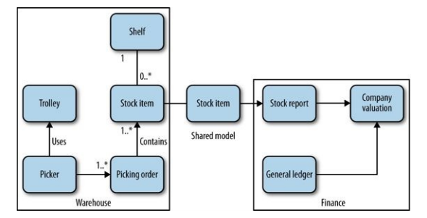
Contoh penjelasan

Slide 10
Tahapan migrasi
Point yang perlu diingat :
Menjaga teknologi agar tetap agnostic (harus langgeng dengan perkembangan teknologi).
Hindari perubahan major pada aplikasi
Buat agar teknologi tetap sederhana untuk client

Slide 11
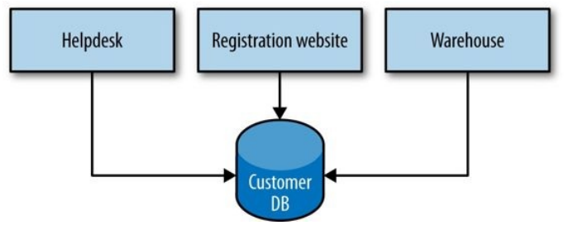
1. Manajemen data
Model Manajemen Data Monolitik
Kelebihan | Kekurangan
Mudah diimplementasikan. Mudah untuk dirawat. Model yang paling umum digunakan. | Sulit untuk berubah. Tidak baik untuk mensentralisasi penyimpanan data di 1 tempat. Resiko ditanggung oleh semua pengguna.

Slide 12
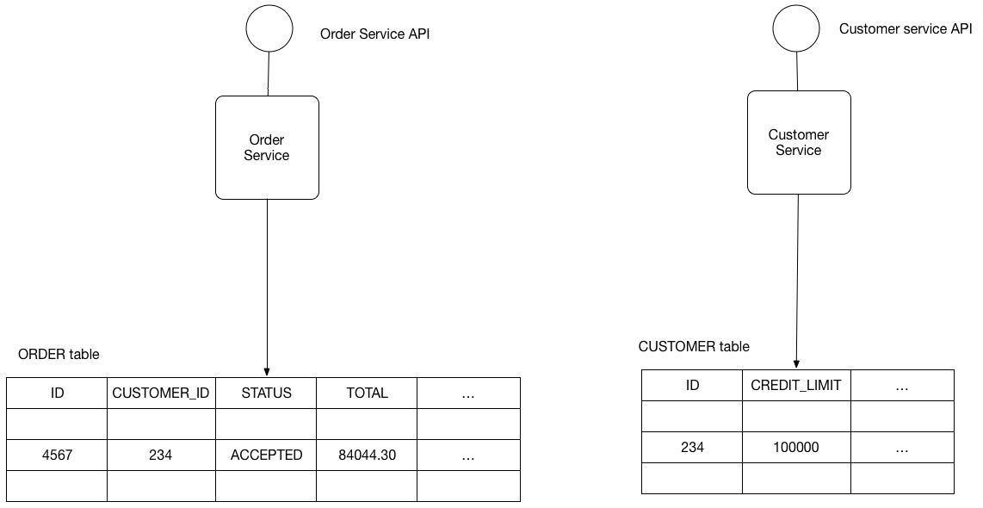
Model menejemen microservice

Slide 13
Manajemen data
Shared Database :
Development time coupling : Dengan dipakai secara bersama-sama, maka perubahan akan dirasakan dan harus diintegrasikan kepada semua pengguna.
Runtime coupling : Adanya sistem antrian ketika mengakses/menggunakan 1 data yang sama.
Database per Service :
Sulit diimplementasikan terhadap proses bisnis yang menggunakan banyak service.
Mengimplementasi query dari banyak database akan lebih sulit.

Slide 14
2. Dekomposisi modul
Tujuan dari proses ini adalah menemukan service terkecil penyusun aplikasi. Dengan memisahkan modul menjadi sebuah service tunggal, menjadikan aplikasi lebih mandiri sehingga lebih mudah dikordinasikan dengan tim serta mempercepat proses development.
Terdapat 2 metode : Dekomposisi berdasarkan subdomain & dekomposisi berdasarkan proses bisnis.

Slide 15
Dekomposisi modul
Berdasarkan Subdomain | Berdasarkan Proses Bisnis
Cocok apabila aplikasi berbentuk domain-driven-design / subdomain. | Cocok apabila aplikasi dipisahkan berdasarkan fitur bisnis yang dilakukan

Slide 16
3. Service deployment
Setelah mengidentifikasi dan membentuk service, tahap selanjutnya adalah melakukan deployment dari service.
Terdapat bebrapa metode deployment yang dapat digunakan sesuai dengan kebutuhan dari pengguna.

Slide 17
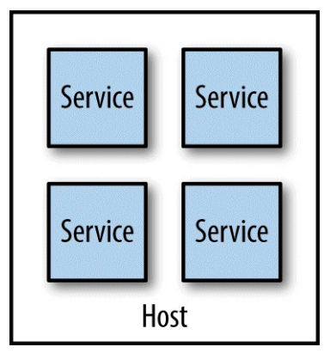
Service deployment
Multiple service instance per host
Beresiko konflik kebutuhan sumber daya
Beresiko konflik dependency
Sulit membatasi dan memonitori komsumsi yang digunakan oleh masing-masing service.
Cocok apabila service tidak banyak dan adanya kebutuhan untuk menghemat penggunaan sumber daya (cost).

Slide 18
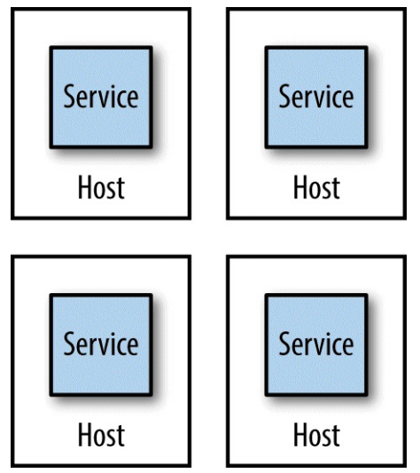
Service deployment
Single service instance per host
Mengatasi kelemahan dari multiple service per host.
Resource dan biaya yang dikeluarkan lebih besar.

Slide 19
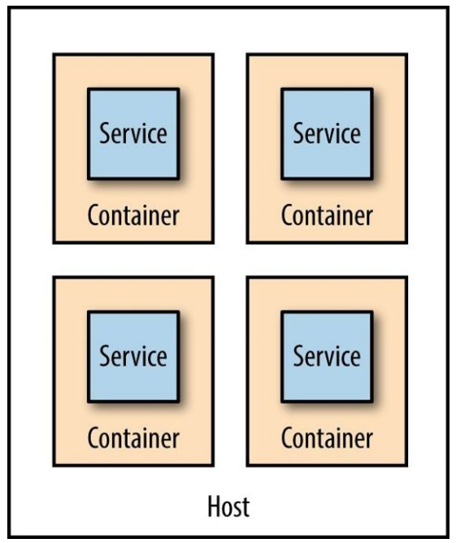
Service deployment
Service instance per container
Apabila tiap service memiliki framework berberda.
Container membantu mendefinisikan deployment tiap service
User tidak perlu tahu bagamana cara deployment dilakukan

Slide 20
Service deployment
Serverless deployment
Tidak perlu membuang waktu untuk setting infrastruktur low-level. User dapat fokus kepada aplikasinya saja.
Sangat elastis dan dapat menghitung resource yang digunakan aplikasi. Dengan begitu tidak ada resource yang terbuang pula.
Kekurangan :
Adanya batasan lingkungan, missal server hanya support beberapa bahasa saja.

Slide 21
Komunikasi antar service
Representational State Transfer (REST)
Komunikasi standar web yang menggunakan protokol HTTP.
Faham perintah dengan verba GET, POST, PUT, & DELETE.
Hasil balikan dapat berupa JSON yang mudah dikonsumsi dan hemat bandwidth.
Menghindari kontak langsung yang dilakukan user.

Slide 22
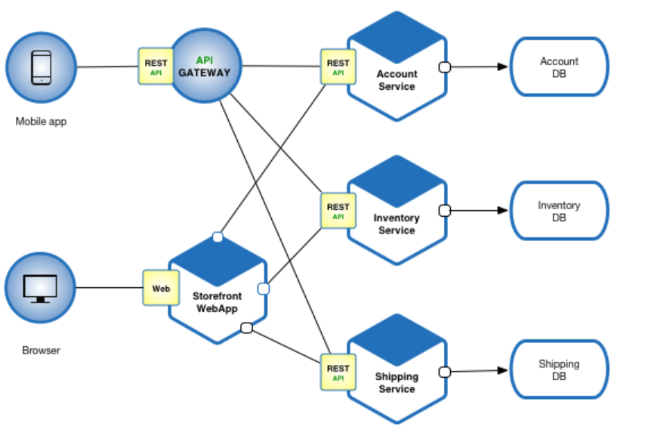
Resume sementara

Slide 23
Pengujian
Uji banding performa dilakukan untuk 5 aspek dalam menilai sebuah software :
Deployability
Reliability
Availability
Scalibility
Modifability
Faktor -> Test Plan -> Test Result -> Tabel Pengujian

Slide 24
Analisa dan perancangan

Slide 25
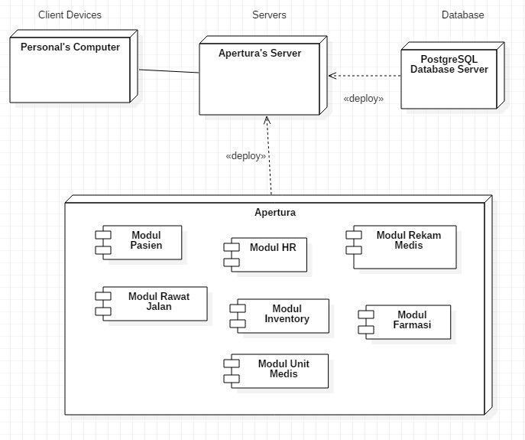
Ilustrasi software apertura
Menggunakan deployment diagram

Slide 26
Analisa software apertura
Data menejemen : Banyak table dalam 1 buah database. (+- 120 tabel)
Cara berkomunikasi : Query langsung terhadap database.
Bentuk deployment : Terpusat / tersentralisasi pada 1 buah server yang sama.
Dikembangkan dalam bentuk desktop.
Berdasarkan analisa ketiga faktor diatas, dapat disimpulkan bahwa arsitektur dari Apertura adalah monolitik

Slide 27
Kekurangan arsitektur monolitik
Tingkat coupling yang tinggi.
Model penyimpanan data yang kurang baik.
Isu keamanan yang tinggi.
Sistem tidak memberikan performa yang cukup baik ketika menangani banyak user.
Tingkat efisiensi dari sisi pengembangan yang semakin menurun.

Slide 28
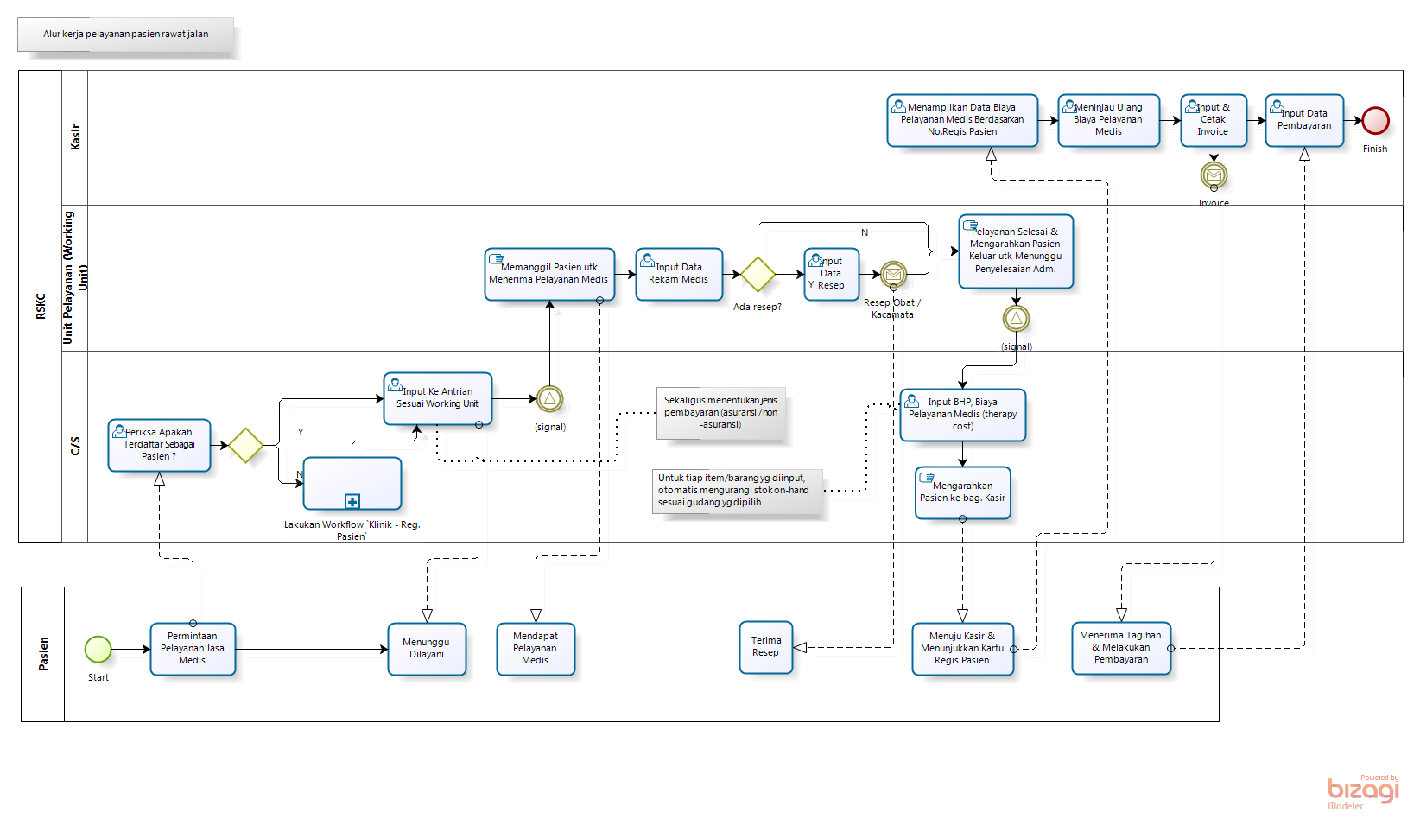
Tinjauan umum proses rawat jalan

Slide 29
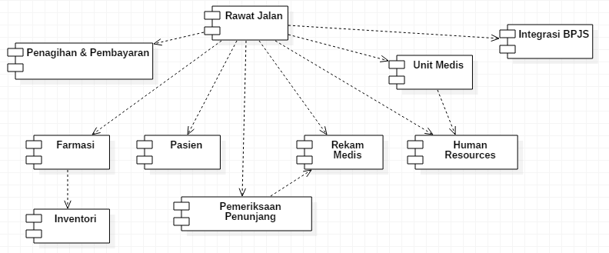
Modul dan kelas penyusun

Slide 30
Perancangan
Perancangan arsitektur yang baru merupakan hasil analisa dari proses bisnis rawat jalan SIM RS seperti yang terlampir pada gambar 3.2.
Dari hasil analisis dihasilkan 5 modul yang membentuk proses rawat jalan, yaitu :
Modul Customer, Human Resources, Unit Medis, Rekam Medis, dan Rawat Jalan.
Berikut merupakan analisis pembentukan modul service yang baru

Slide 31
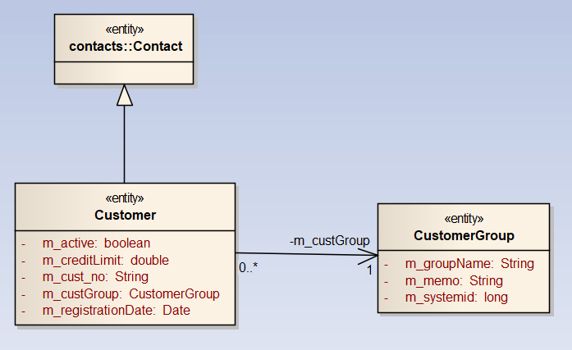
Perancangan Service Customer

Slide 32
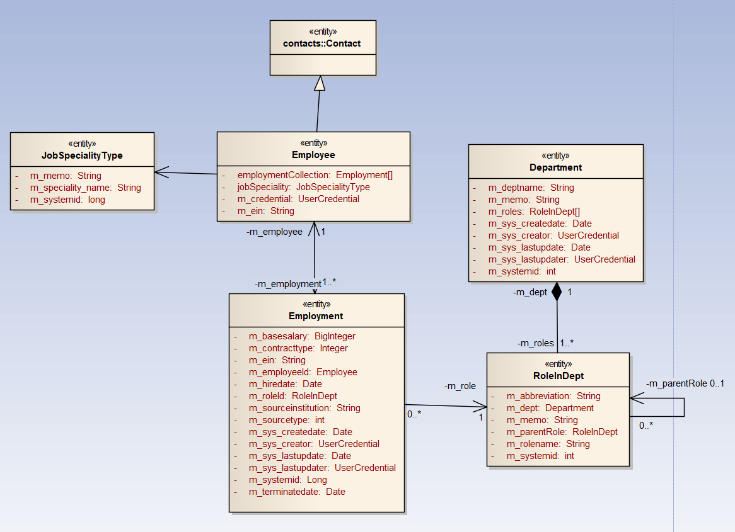
Perancangan Service Human Resource

Slide 33
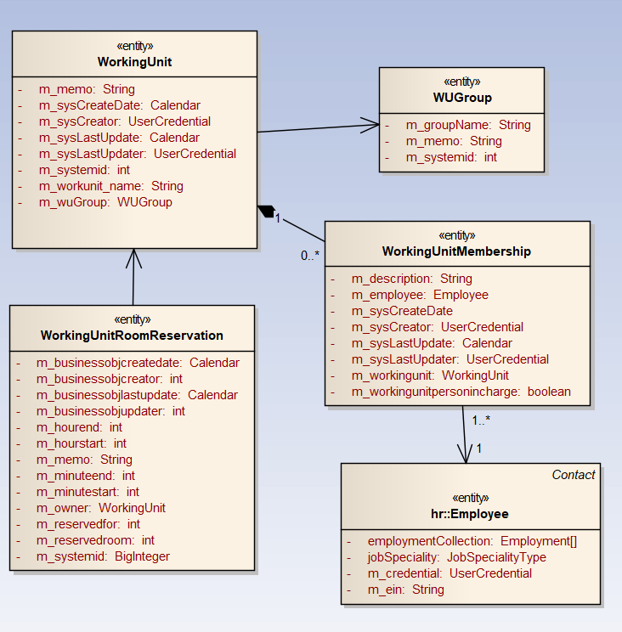
Perancangan Service Unit Medis

Slide 34
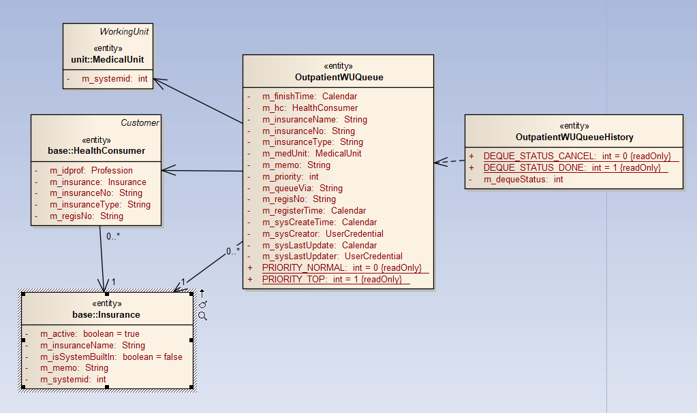
Perancangan Service Rawat Jalan

Slide 35
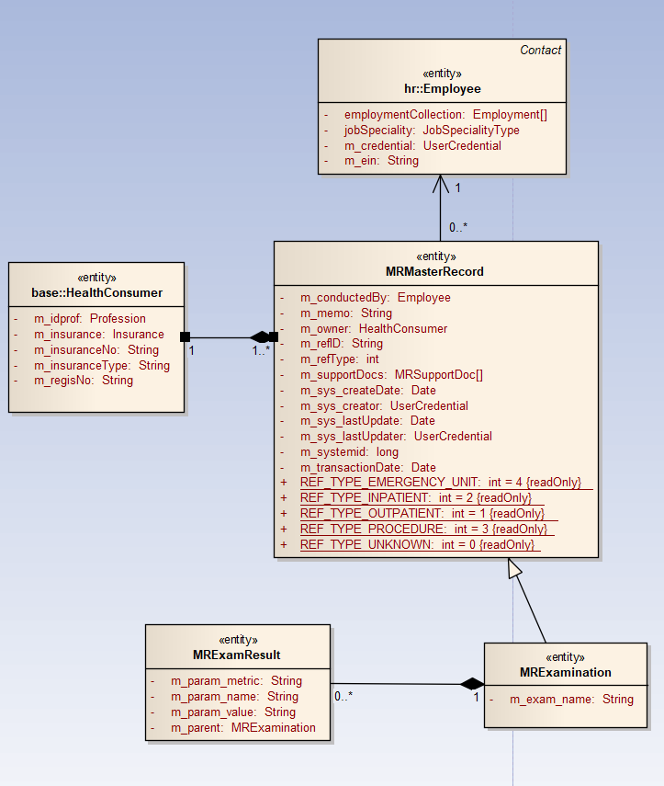
Perancangan Service Medical Records

Slide 36
perancangan
Model penyimpanan data : Database per service.
Pemilihan server basis data : PostgreSQL
Komunikasi antar service : RESTful Web-service dengan fomat data JSON.
Rancangan deployment : Mulitple service per host dalam beberapa host (server).
Pengujian : Test-plan dan didokumentasikan dalam tabel pengujian.

Slide 37
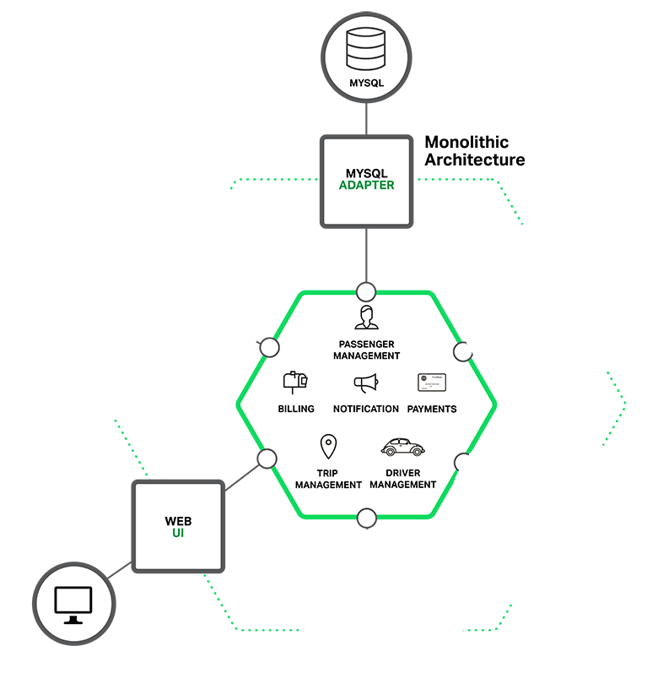
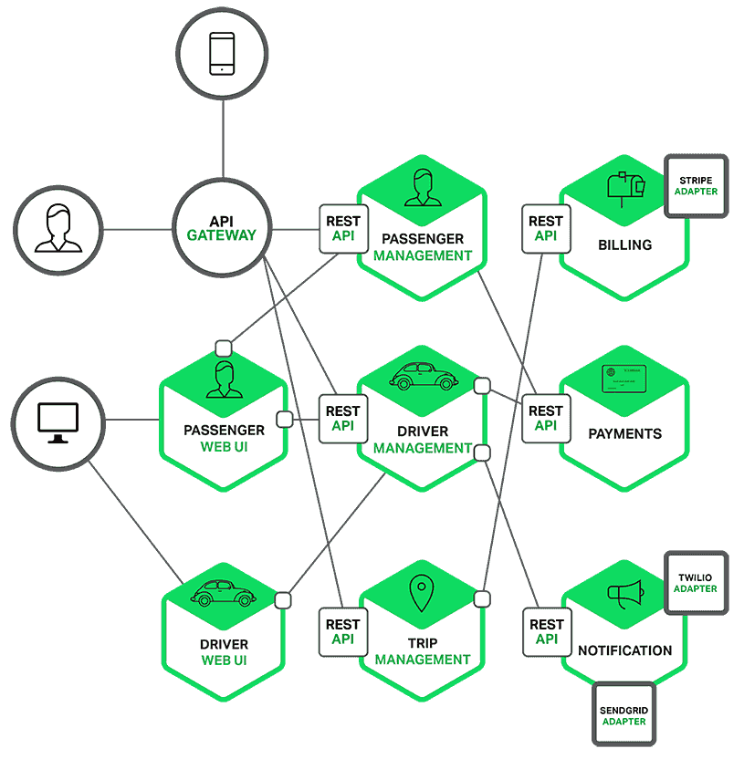
Ilustrasi perubahan arsitektur

Slide 38
Implementasi dan pengujian

Slide 39
Lingkunan implementasi
Spesifikasi komputer: 64-bit prosesor dan sistem operasi.
Sistem Operasi: Windows 10 Enterprise 1709 64-bit.
Processor: Intel(R) Core i3-4150 CPU, 3.50GHz
Memory: 8 GB RAM.
Storage: 50 MB.
Integrated Development Environment (IDE): Eclipse Java EE IDE for Web Developers, Neon.3 Release (4.6.3).
Java version: 1.8.0_60
DB : PostgreSQL 9.6

Slide 40
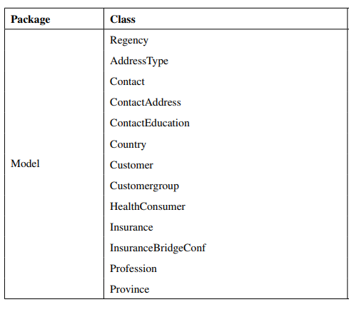
Class hasil implementasi
Daftar Class pada modul Customer

Slide 41
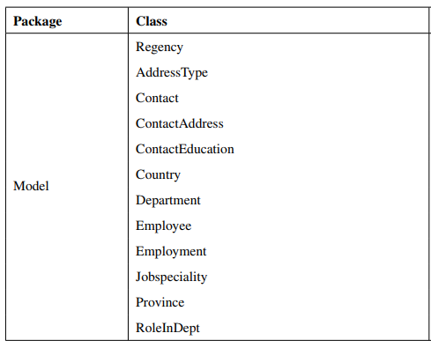
Class hasil implementasi
Daftar Class pada modul HR

Slide 42
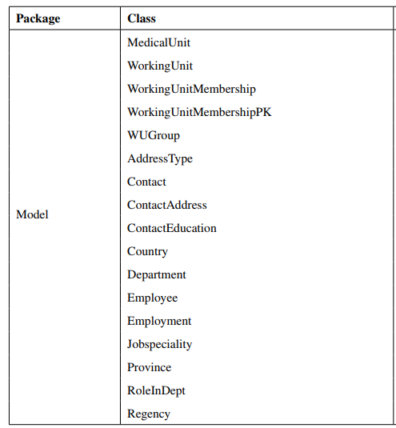
Class hasil implementasi
Daftar Class pada modul Unit Medis

Slide 43
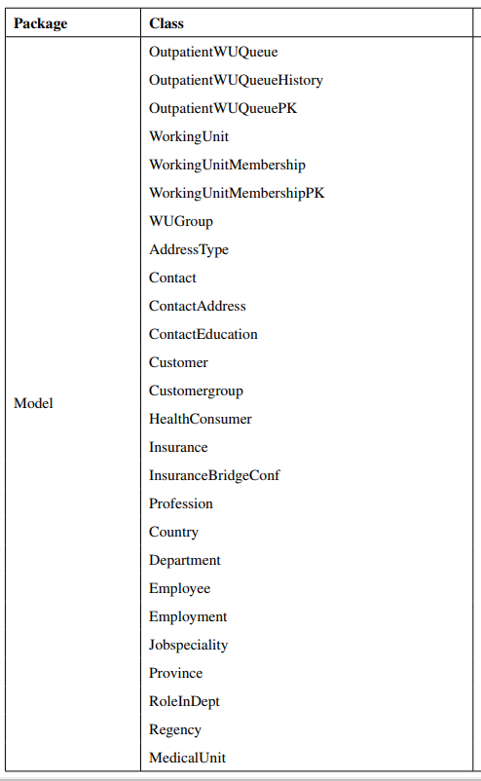
Class hasil implementasi
Daftar Class pada modul Rawat Jalan

Slide 44
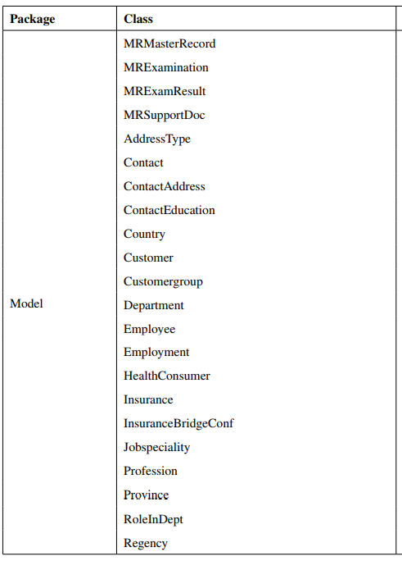
Class hasil implementasi
Daftar Class pada modul Rekam Medis

Slide 45
Pengujian
Pada bagian ini akan dilakukan pengujian terhadap kedua jenis model arsitektur yang didokumentasikan ke dalam tabel pengujian.
Pengujian akan dilakukan dengan membandingkan hasil test plan yang telah dibuat. Test plan yang dibuat akan mengacu pada masalah deployability, reliability, availability, scalability, dan modifiability.

Slide 46
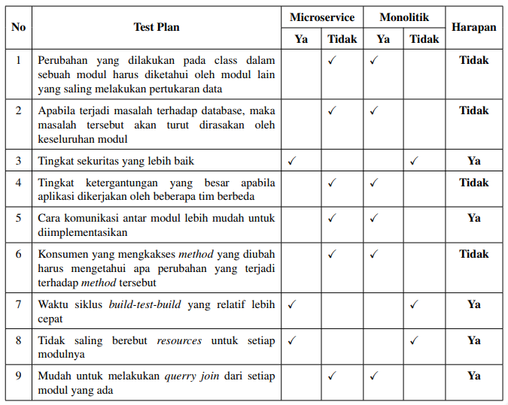
Pengujian

Slide 47
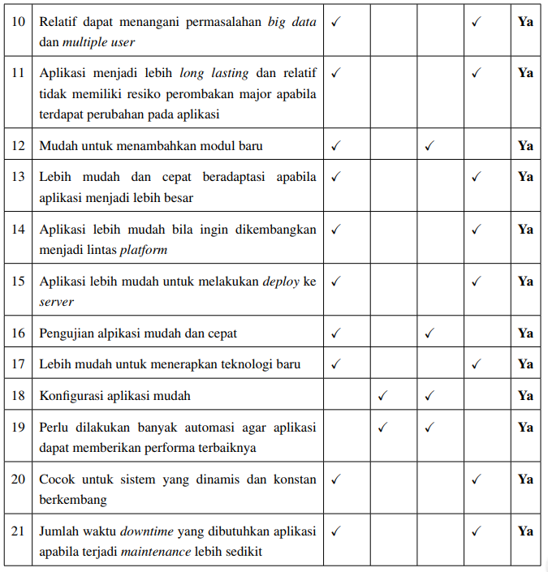
Pengujian

Slide 48
Penutup
Kesimpulan :
Untuk dapat melakukan migrasi dari aplikasi monolitik menjadi microservice dibutuhkan perencanaan yang matang, dimulai dari analisis proses bisnis aplikasi, menentukan service yang akan terbentuk, memilih teknologi yang akan digunakan, memilih cara berkomunikasi, dan memilih metode deployment yang tepat.
Model arsitektur microservice memberikan hasil uji yang lebih baik dari segi deployability, reliability, availability, scalibility, dan modifiability. Namun memiliki tingkat kesulitan implementasi yang lebih tinggi dibandingkan dengan model arsitektur monolitik.
Arsitektur microservice lebih cocok untuk diimplementasi pada sistem yang membutuhkan landasan yang kuat dan siap untuk berkembang menjadi aplikasi yang besar.
Dibutuhkan tools automasi yang lebih banyak untuk diterapkan pada aplikasi berbasis microservice agar mencapai hasil performa yang maksimal.

Slide 49
Penutup
Saran :
Lebih banyak eksplorasi dan menggunakan tools yang dapat menunjang kemudahan deployment dari arsitektur microservice.
Menggunakan framework untuk penunjang integritas data.

